Slide 1
الاتحاد الدولي للدراجات International Federation of Cycling

Slide 2
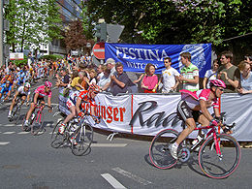
- مقرها : جنيف (سويسرا) - أنشئت عام 1900م
الاهداف :
رفع مستوى الاداء الفني للاعبين .
احتواء الشباب الهواة المهتمين .
نشر ثقافة ممارسة رياضة الدراجات الهوائية .

Slide 3
الموقع الالكتروني https://goo.gl/maps/ETLUQkLiaoy
- قد تم تأسيس اتحاد عربي يهتم برياضة الدراجات في عام 1975م كان مقره مدينة الرياض ، ثم انتقل مقر الاتحاد إلى القاهرة ومن ثم إلى دبي ثم انتقل إلى الشارقة .
- وتم الاعتراف رسمياً بسباقات وبطولات الاتحاد العربي للدراجات ، واعتبارها بطولات رسمية مثل البطولات الدولية والعالمية .

Slide 4
SWOT Analysis
نقاط القوة : 1_تنوع المسابقات والبطولات التي يقيمها الاتحاد. | نقاط الضعف : 1_قلة اهتمام الاتحاد عند العالم.
الفرص : 1_نشر مواقع المسابقات و البطولات في العالم. | التهديدات : 1_التقلبات الجوية التي تؤثر على مجريات المسابقات .

